Slide 1

RELATÓRIOS ESTATÍSTICO E GERENCIAL
INFORMATIVOS
ABRIL / 2015

Slide 2

INDICADRES
OUVIDORIA
ABRIL / 2015

Slide 3

Ouvidoria - Tempo Médio de Resposta
Abril/2015

Slide 4
INDICADRES
CRONOGRAMA RIOPREVIDÊNCIA COM VOCÊ
ABRIL / 2015

Slide 5
CRONOGRAMA RIOPREVIDÊNCIA COM VOCÊ
ÓRGÃO | MARÇO | ABRIL | MAIO | JUNHO
PMERJ | X
DETRAN |  | X
SEFAZ |  | X
RHs |  | X
PRODERJ |  |  | X
SEC |  |  | X
RHs |  |  |  | X
PCERJ |  |  |  | X
SEEDUC |  |  |  | X

Slide 6


Slide 7
INDICADRES
PARCERIA
RIOPREVIDÊNCIA E AEPREMERJ
ABRIL / 2015

Slide 8
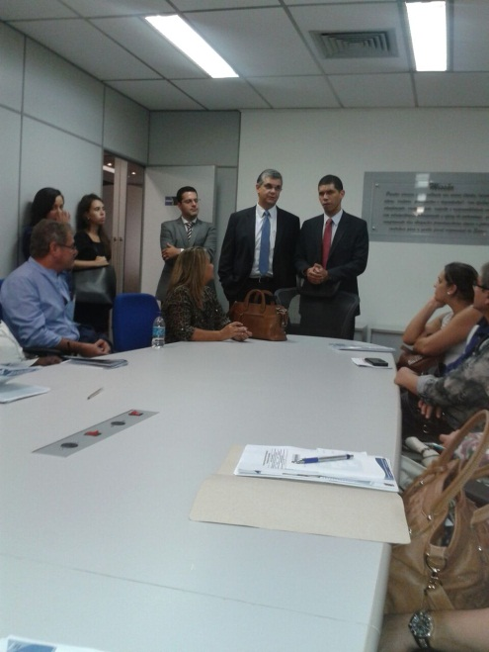
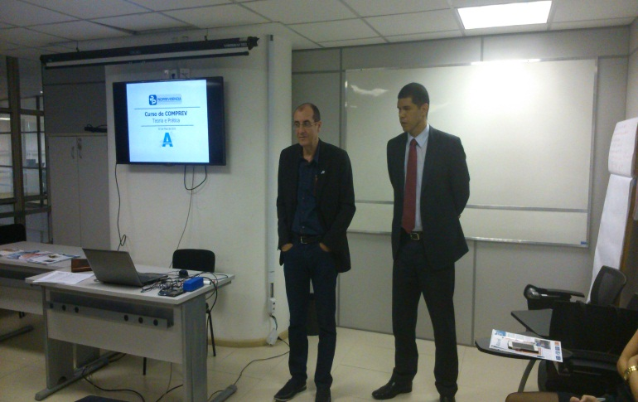
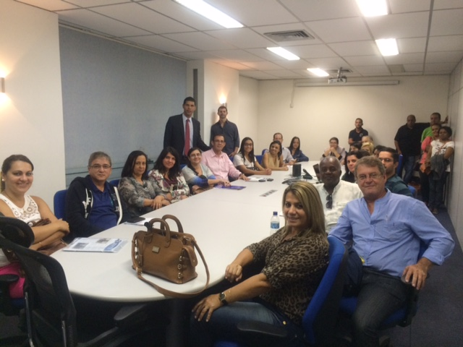
RIOPREVIDÊNCIA E AEPREMERJ
Foi realizado no dia 07 de maio curso de capacitação “COMPREV: Teoria e Prática” em parceria com a AEPREMERJ, com 31 participantes, representantes de 16 Institutos.
No dia 12 de junho teremos outro curso de capacitação “COMPREV: Teoria e Prática”, também em parceria com a AEPREMERJ.

Slide 9
INDICADRES
COOPERAÇÃO TÉCNICA
ABRIL / 2015

Slide 10
Cooperação Técnica
Foi firmado no dia 11 de maio Termo de Cooperação Técnica entre o RIOPREVIDÊNCIA e o PREV-RIO, com o objetivo de operacionalização dos procedimentos de troca de informações constantes das respectivas bases de dados cadastrais dos servidores públicos ativos, inativos e pensionistas, bem como dos dados relativos a óbitos a fim de otimizar as Folhas de Pagamentos através do cruzamento dessas informações.
Aproveitando a parceria junto à AEPREMERJ, estão sendo feitas negociações com outros Institutos gestores de RPPS no Estado do Rio de Janeiro para serem firmados novos ajustes de cooperação técnica.
RIOPREVIDÊNCIA e PREVI-RIO
RIOPREVIDÊNCIA e AEPREMERJ

Slide 11
FIM
OBRIGADO

